Slide 1
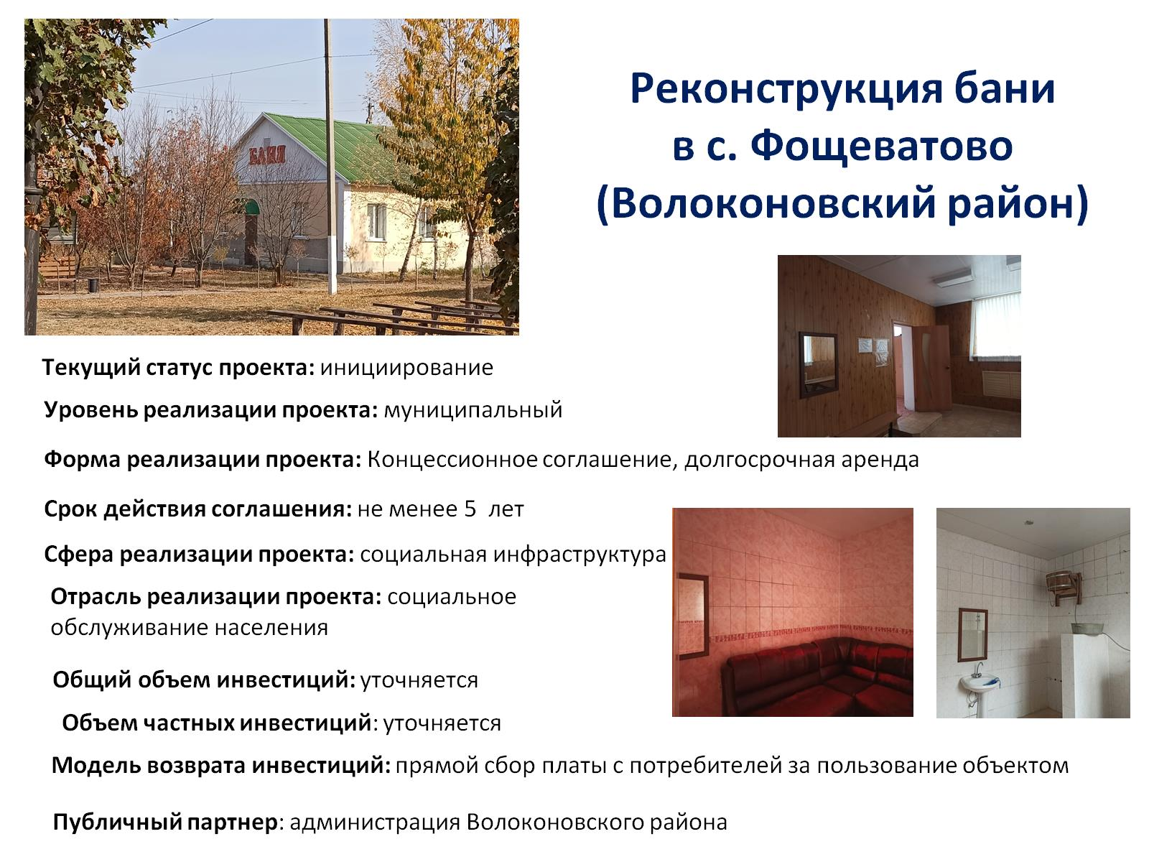
Реконструкция бани в с. Фощеватово (Волоконовский район)

